Slide 1




Tiết 30
Tổ chức hoạt động: Vận dụng – Sáng tạo

Slide 2
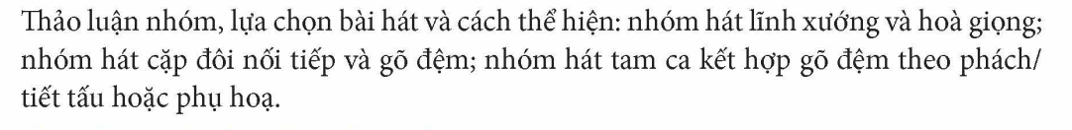


1. Thảo luận nhóm: Chọn bài hát nước ngoài yêu thích, giới thiệu và biểu diễn bài hát đó với hình thức tự chọn

Slide 3
Nhóm 2: Hát cặp đôi nối tiếp kết hợp gõ đệm

Slide 4
Nhóm 4: Hát tam ca kết hợp vận động phụ họa

Slide 5
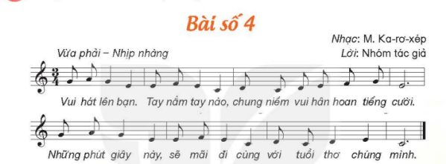
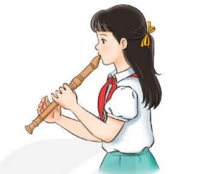
Ghép lời ca cho bài đọc nhạc:

Slide 6

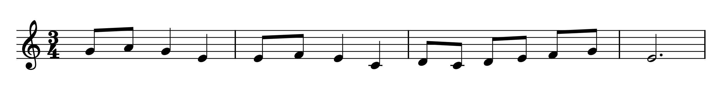

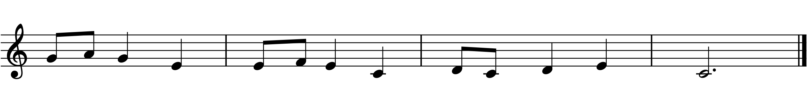



Ghép lời ca kết hợp thanh phách:
Bài số 4
Vui hát lên bạn. Tay nắm tay nào,chung niềm vui hân hoan tiếng cười
Những phút giây này, sẽ mãi đi cùng với tuổi thơ chúng mình.

Slide 7
